Slide 1
Εισαγωγικό μάθημα: Έννοιες & Ορισμοί
ΑΓΡΟΤΙΚΗ ΚΟΙΝΩΝΙΟΛΟΓΙΑ GEB0308-2
μάθημα επιλογής 3^{ου} εξαμήνου
ΠΑΝΕΠΙΣΤΗΜΙΟ ΔΥΤΙΚΗΣ ΜΑΚΕΔΟΝΙΑΣ
ΤΜΗΜΑ ΓΕΩΠΟΝΙΑΣ
ΦΛΩΡΙΝΑ

Slide 2
Περιεχόμενα
Κοινωνιολογία
Ποιο είναι το αντικείμενο της;
Ποιοι είναι οι πρώτοι στοχαστές της;
Πως η επιστήμη της κοινωνιολογίας μπορεί να μας βοηθήσει στην καθημερινότητά μας;
2. Αγροτική κοινωνιολογία
Η μελέτη της αγροτικής κοινωνίας
Η αγροτική κοινωνία στη σύγχρονη εποχή
Η εξέλιξη των αγροτικών κοινωνιών

Slide 3
1. Κοινωνιολογία – Ποιο είναι το αντικείμενό της;
Κοινωνιολογία είναι…
η επιστήμη εκείνη που μελετά την κοινωνική ζωή, τις ομάδες και τις κοινωνίες των ανθρώπων.
Το αντικείμενό της είναι αφορά την συμπεριφορά των ανθρώπων ως κοινωνικά όντα, καλύπτοντας ένα μεγάλο φάσμα μελέτης: από φευγαλέες συναντήσεις ατόμων στο δρόμο έως και τη διερεύνηση παγκόσμιων κοινωνικών διαδικασιών.
(Giddens,2009)

Slide 4
1^{ο} παράδειγμα κατανόησης
Έχετε ερωτευθεί ποτέ;

Slide 5
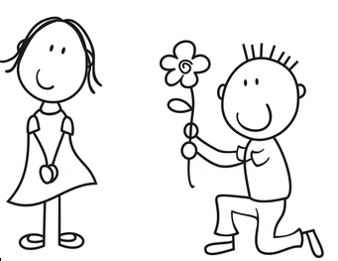
1^{ο} παράδειγμα κατανόησης
Πρόκειται για μία αυτονόητη κατάσταση, όπου δύο άνθρωποι αναπτύσσουν έντονα συναισθήματα μεταξύ τους, αναζητώντας προσωπική και συναισθηματική ολοκλήρωση, ίσως με την μορφή ενός γάμου.
Είναι δεδομένο για όλους τους ανθρώπους ;;;

Slide 6
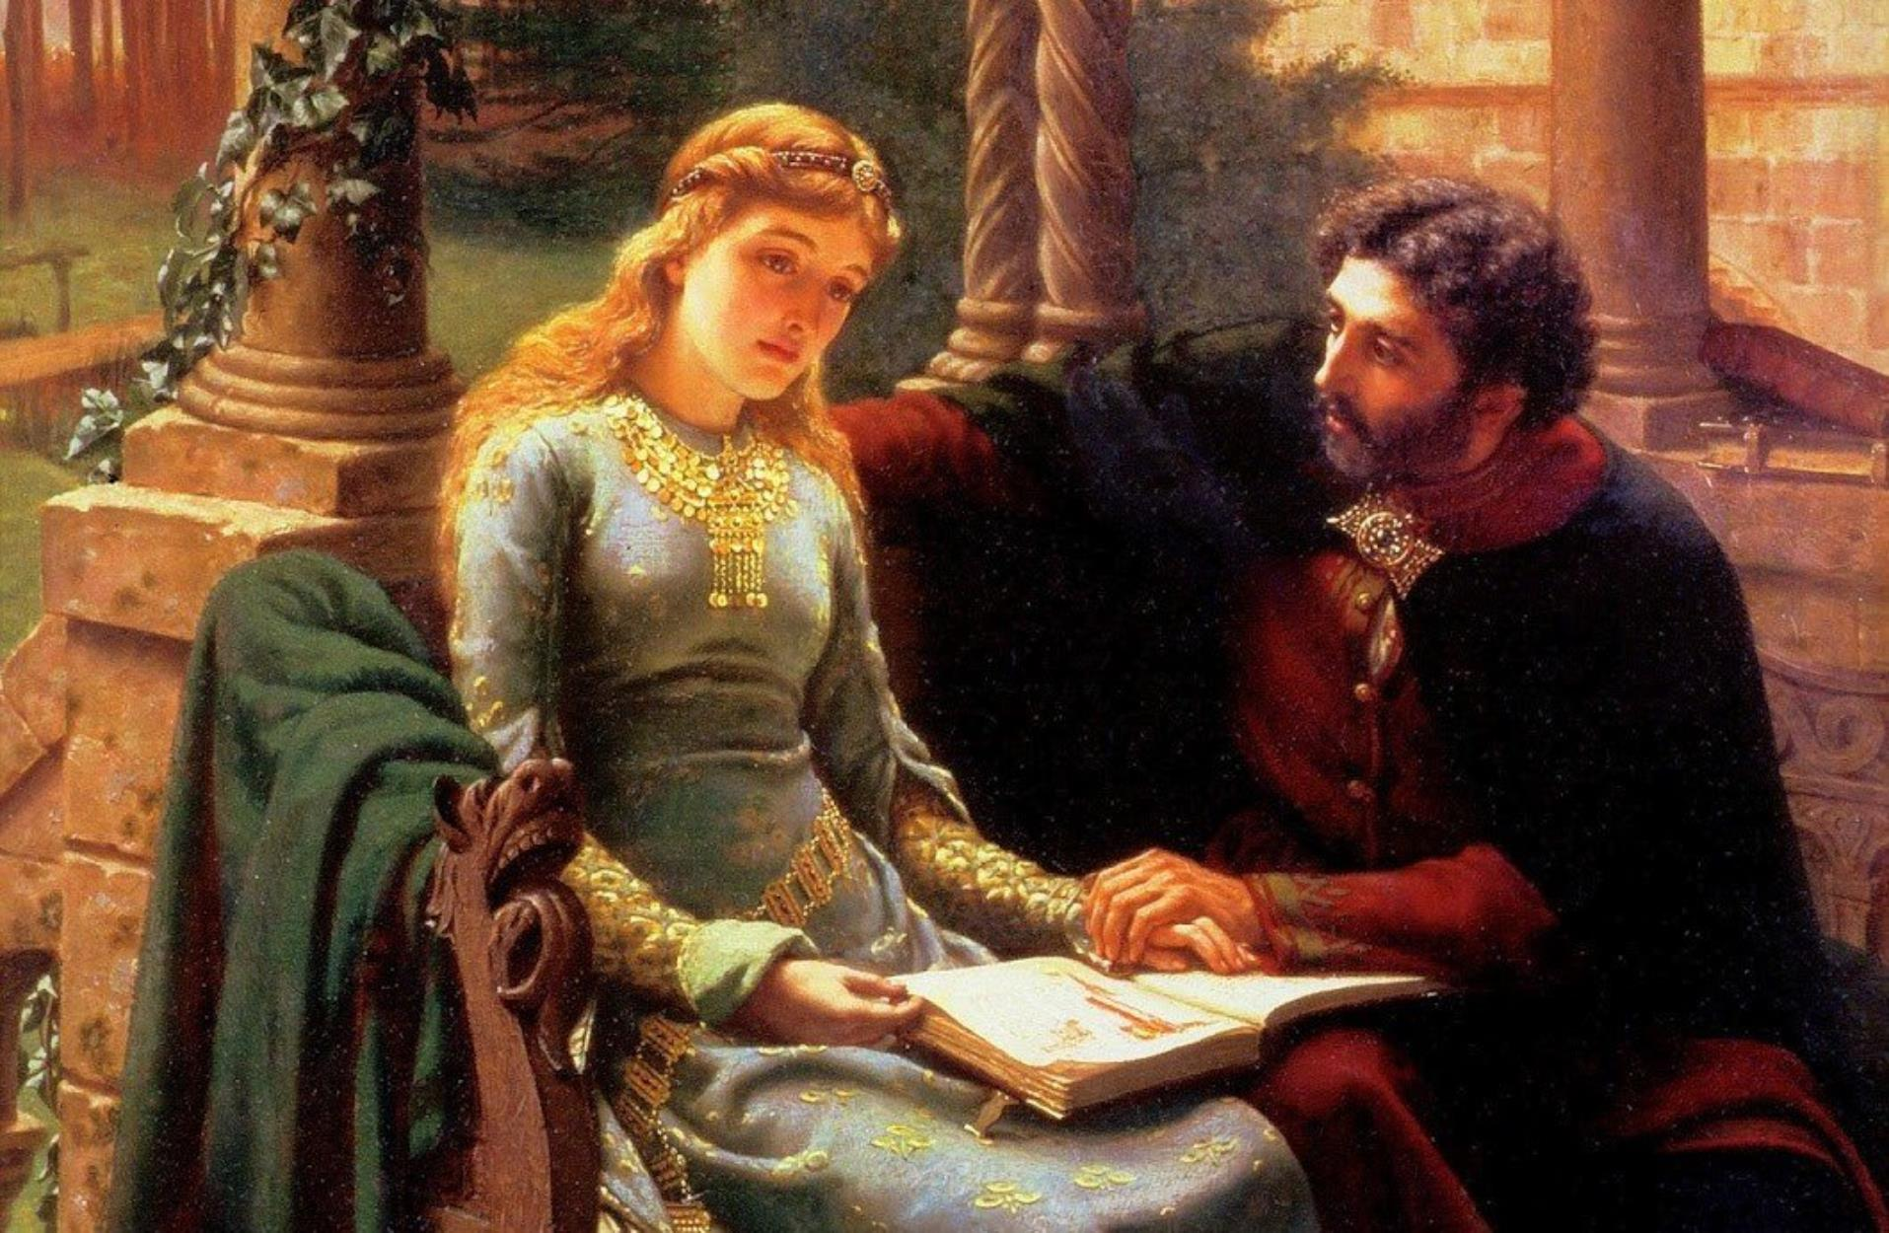
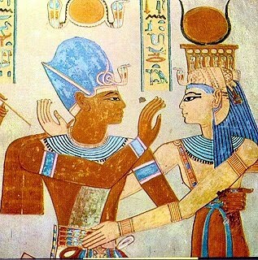
1^{ο} παράδειγμα κατανόησης
Στην Ευρώπη του Μεσαίωνα οι γάμοι μεταξύ αντρών και γυναικών γίνονταν με σκοπό να παραμείνει η περιουσία στην οικογένεια και έπειτα να κάνουν παιδιά (αγόρια) που θα καλλιεργούν τον οικογενειακό αγρό.
«είναι μοιχεία να αγαπάς την γυναίκα σου με συναίσθημα»
(Giddens,2009)
Στην αρχαία Αίγυπτο σπανίως γίνεται αναφορά στον όρο γάμος, αλλά στη μεταφορά κοπέλας και της προίκας της από το πατρικό της σπίτι σε αυτό του αρραβωνιαστικού της, μέσω κάποιου τελετουργικού.
(Montet,2006)

Slide 7
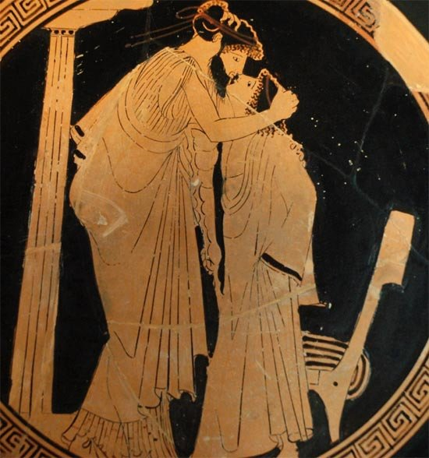
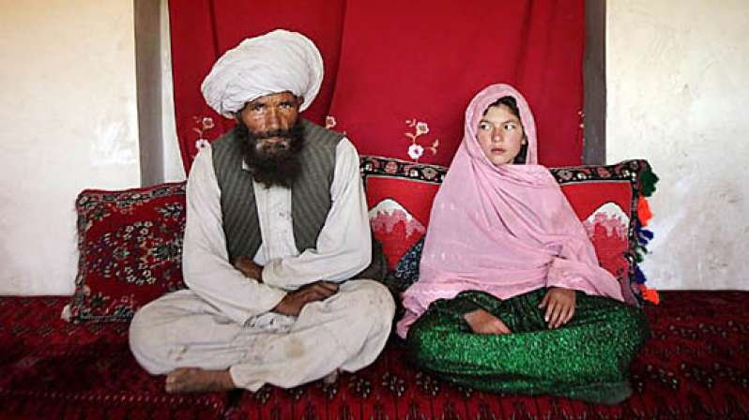
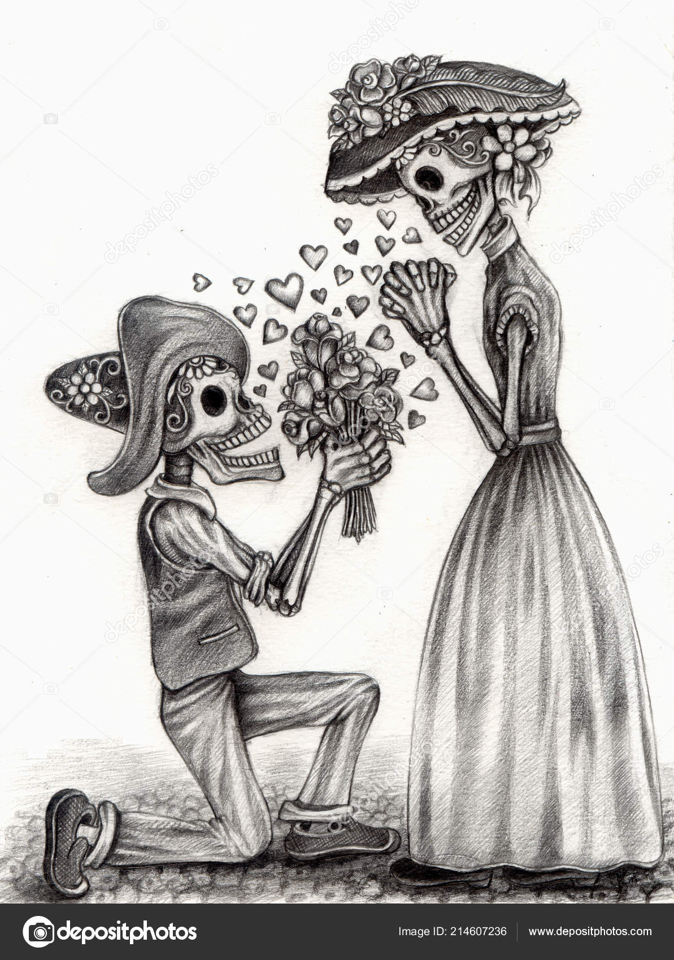
1^{ο} παράδειγμα κατανόησης
Στην Αρχαία Αθήνα ο γάμος ολοκληρωνόταν με την καταβολή προίκας.
Συνήθως η νύφη ήταν 12-16 ετών και γαμπρός 24-30 ετών.
Υπήρχε μεγάλη ανησυχία για την αγνότητα της νύφης.
(Murray,1996)
Στο Ισλάμ, επιτρέπεται στους άντρες να παντρεύονται αλλόθρησκες. Στις γυναίκες όμως απαγορεύεται.
Είναι νόμιμος ο γάμος 9 χρόνων κοριτσιών.
Επιτρέπεται η πολυγαμία στους άντρες, αν και νομικά απαγορεύεται.
(Δημοσθένους,2005)
Ο γάμος των νεκρών, συναντάται σε διάφορες χρονικές περιόδους και σε διάφορους πολιτισμούς.
Έπρεπε να υπάρχει συνοδεία του νεκρού από το αντίθετο φύλο, κυρίως αν ο πρώτος ήταν άντρας.
Ο ανύπαντρος νεκρός ήταν μια επικίνδυνη ομάδα νεκρών, για τον κόσμο των ζωντανών.
(Λεκατσάς, 2000)

Slide 8
Σήμερα στην Ελλάδα…
1^{ο} παράδειγμα κατανόησης
Η ηλικία ή/και η ηλικιακή διαφορά δεν αποτελούν βασικούς παράγοντες
Η προίκα - η οικονομική κατάσταση της γυναίκας δεν απαιτείται
Ο γάμος δεν είναι απαραίτητα η κατάληξη δύο συντρόφων
Επιτρέπονται τα σύμφωνα συμβίωσης
Η ολοκλήρωση ενός ζευγαριού δεν αφορά απαραίτητα την απόκτηση παιδιών
Η μοιχεία δεν διώκεται ποινικά
Η ενασχόληση με τον αγροτικό χώρο δεν αποτελεί μέρος διαπραγμάτευσης του κοινού βίου ενός ζευγαριού

Slide 9
Που καταλήγουμε;
Συνηθίζουμε να αντιλαμβανόμαστε τον κόσμο με βάση τα γνώριμα χαρακτηριστικά της δικής ζωής.
Η κοινωνιολογία μας διδάσκει πως αυτό που εμείς θεωρούμε δεδομένο ΔΕΝ ΕΊΝΑΙ.
Τα δεδομένα της ζωής μας είναι άμεσα επηρεασμένα από ευρύτερες κοινωνικές και ιστορικές επιδράσεις.
Αυτού του είδους τις επιδράσεις μελετά η επιστήμη της κοινωνιολογίας!
(Giddens,2009)

Slide 10
2^{ο} παράδειγμα κατανόησης
Η κοινωνιολογία του καφέ

Slide 11
2^{ο} παράδειγμα κατανόησης
Ας πιούμε ένα φλυτζάνι καφέ!
Τι μπορούμε να βρούμε για να μιλήσουμε
από κοινωνιολογικής άποψης;
Δεν πρόκειται απλά για την πόση ενός ροφήματος
Έχει μια συμβολική αξία αποτελώντας μέρος των καθημερινών δραστηριοτήτων μας
Μαζί με το φαγητό και το ποτό αποτελούν, στην πλειονότητα των κοινωνιών ευκαιρίες για κοινωνικές συναλλαγές
Πρόκειται για μια ψυχότροπη ουσία κοινωνικά αποδεκτή, καθώς περιέχει καφεΐνη. Αντιθέτως, η μαριχουάνα δεν είναι αποδεκτή.
Κάθε άτομο που πίνει καφέ είναι ενταγμένο σε ένα περίπλοκο δίκτυο κοινωνικών και οικονομικών σχέσεων που αφορά ολόκληρο τον κόσμο.
(Giddens,2009)

Slide 12
2^{ο} παράδειγμα κατανόησης
(Giddens,2009)

Slide 13
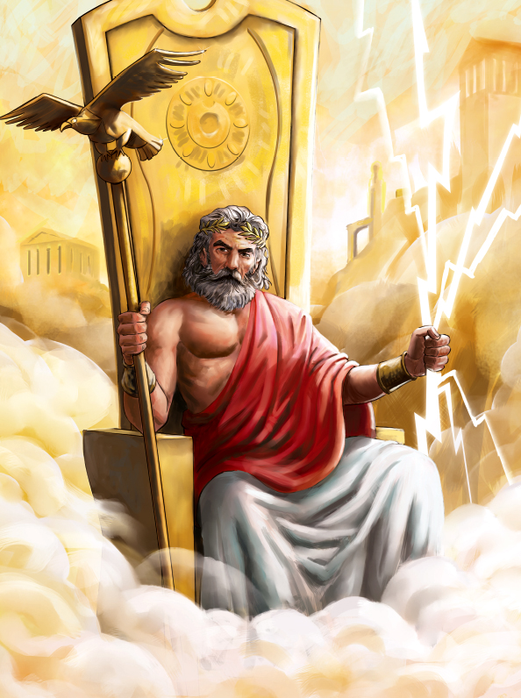
1. Κοινωνιολογία – Ποιοι είναι οι πρώτοι στοχαστές της;
Οι πρώτες προσπάθειες κατανόησης και ερμηνείας της συμπεριφοράς των ανθρώπων βασίστηκαν κυρίως σε σκέψεις ανθρώπων, που μεταδόθηκαν από γενιά σε γενιά και διατυπώνονταν στην πλειονότητα τους μέσω της θρησκείας (Giddens,2009)

Slide 14
1. Κοινωνιολογία – Ποιοι είναι οι πρώτοι στοχαστές της;
Με το πέρασμα των ετών, η κοινωνιολογία αποτελεί πλέον μία σύγχρονη επιστήμη η οποία μελετά την ανθρώπινη συμπεριφορά συστηματικά και αντικειμενικά.
Η επιστήμη της κοινωνιολογίας έκανε την εμφάνισή της το 19^{ο} αιώνα, άμεσα επηρεασμένη από την 1^{η} Βιομηχανική Επανάσταση (1760-1860) καθώς και τη Γαλλική Επανάσταση (1789-1799) που συνθέτουν στην ουσία το «σκηνικό γένεσης» της επιστήμης της Κοινωνιολογίας.
Η συντριβή των παραδοσιακών μέχρι τότε τρόπων ζωής προκάλεσαν μεταβολές ιδιάζουσας σημασίας, τις οποίες οι στοχαστές της εποχής επιχείρησαν να τις ερμηνεύσουν και να αναπτύξουν νέες αντιλήψεις τόσο του κοινωνικού όσο και του φυσικού περιβάλλοντος.
(Giddens,2009)

Slide 15
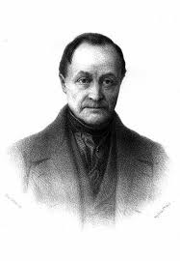
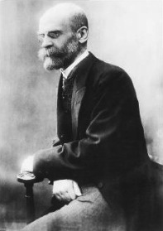
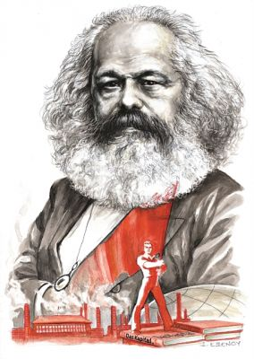
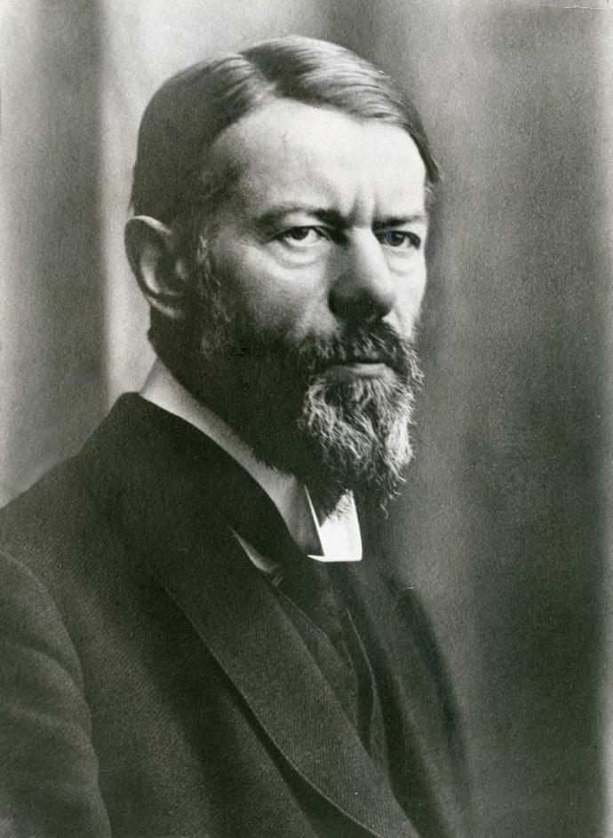
1. Κοινωνιολογία – Ποιοι είναι οι πρώτοι στοχαστές της;
Αύγουστος Κοντ,
1798-1857
Εμίλ Ντυρκάημ,
1858-1917
Κάρολος Μάρξ,
1818-1883
Μαξ Βέμπερ,
1864-1920

Slide 16
1. Κοινωνιολογία – Ποιοι είναι οι πρώτοι στοχαστές της;
Δημιουργός του όρου «Κοινωνιολογία»
Στην αρχή έκανε χρήση του όρου «κοινωνική φυσική»
Προσπάθησε να δημιουργήσει γνώση σύμφωνα με επιστημονικές αποδείξεις
Θεωρούσε την κοινωνιολογία ως την τελευταία επιστήμη που θα αναπτυσσόταν και ταυτοχρόνως την πιο σύνθετη και σημαντική εν αντιθέσει όλων των άλλων
Πρέσβευε πως η επιστήμη αυτή πρέπει να συμβάλλει στην ευημερία της κοινωνίας, για να κατανοήσει, να προβλέψει και να ελέγξει την ανθρώπινη συμπεριφορά.
(Giddens,2009)
Αύγουστος Κοντ,
1798-1857

Slide 17
1. Κοινωνιολογία – Ποιοι είναι οι πρώτοι στοχαστές της;
Πίστευε πως η κοινωνιολογία έπρεπε να μελετάει κοινωνικά γεγονότα – όψεις της κοινωνικής ζωής, π.χ. οικονομία & θρησκεία
Πρώτη αρχή της κοινωνιολογίας: «μελέτησε τα κοινωνικά γεγονότα ως πράγματα», με την ίδια αντικειμενικότητα που μελετούν οι φυσικοί επιστήμονες τον κόσμο
Ανάλυση της κοινωνικής μεταβολής με βάση την εξέλιξη του καταμερισμού της εργασίας (αντικατάσταση της θρησκείας ως βάση της κοινωνικής συνοχής)
Ανάλυση των αυτοκτονιών – από τις πιο γνωστές μελέτες του – οι κοινωνικοί παράγοντες ασκούν θεμελιώδη επίδραση στην αυτοκαταστροφική συμπεριφορά.
(Giddens,2009)
Εμίλ Ντυρκάημ,
1858-1917

Slide 18
1. Κοινωνιολογία – Ποιοι είναι οι πρώτοι στοχαστές της;
Το έργο του αποτέλεσε σημαντική εξέλιξη της κοινωνιολογίας
Σύνδεση οικονομικών προβλημάτων με τους κοινωνικούς θεσμούς
Υλιστική Αντίληψη της Ιστορίας, «Η κοινωνική μεταβολή προωθείται μάλλον από τις κοινωνικές επιδράσεις» – ταξικές συγκρούσεις = κίνητρα ιστορικής εξέλιξης
Σύγχρονη εποχή → ανάπτυξη καπιταλισμού (άρχουσα vs εργατική τάξη)
Μεγάλη επίδραση τον 20^{ο} αιώνα
(Giddens,2009)
Κάρολος Μαρξ,
1818-1883

Slide 19
1. Κοινωνιολογία – Ποιοι είναι οι πρώτοι στοχαστές της;
Δεν ήταν απλώς ένας κοινωνιολόγος – ευρεία μόρφωση
Επηρεασμένος από τον Μαρξ, όμως λάμβανε υπόψη του όχι μόνο τους οικονομικούς παράγοντες αλλά τις ιδέες και τις αξίες των ανθρώπων
Τα έργα του με μεγάλη επιρροή αφορούσαν τις ιδιαιτερότητες της δυτικής κοινωνίας
Συνέβαλε σημαντικά στην κοινωνιολογία της θρησκείας
«οι πολιτισμικές ιδέες και αξίες συμβάλλουν στη διαμόρφωση της κοινωνίας και διαμορφώνουν τις ατομικές μας πράξεις»
Καπιταλισμός + επιστήμη / τεχνολογία + γραφειοκρατία = εξορθολογισμός (οργάνωση κοινωνικής και οικονομικής ζωής με βάση τις αρχές τις αποδοτικότητας)
(Giddens,2009)
Μαξ Βέμπερ,
1864-1920

Slide 20
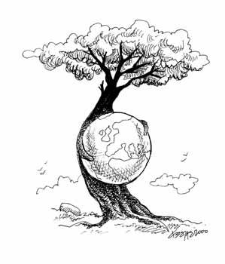
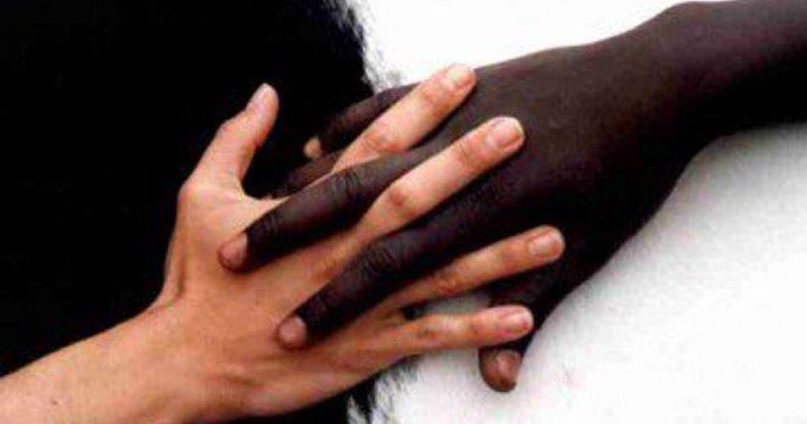
1. Κοινωνιολογία- Πως μπορεί να μας βοηθήσει στην καθημερινότητά μας;
Συνειδητοποίηση πολιτιστικών διαφορών
Αποτίμηση των αποτελεσμάτων των πολιτικών
Αυτοδιαφωτισμός – αυξημένη αυτοσυνειδησία (Giddens,2009)

Slide 21
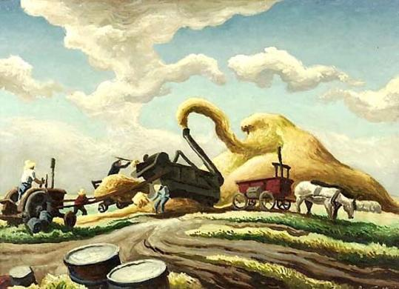
2. Αγροτική Κοινωνιολογία - Η μελέτη της αγροτικής κοινωνίας
Γεωπονική επιστήμη → Γεωργικής επανάστασης
διαμέσου των εντυπωσιακών αυξήσεων στις αποδόσεις της φυτικής και της ζωικής παραγωγής.
Η ανάπτυξη και ο εκχρηματισμός της αγροτικής οικονομίας μιας χώρας λειτούργησαν ως μέσα ανάπτυξης επιστημών με κύριο ενδιαφέρον τις σχέσεις της αγροτικής κοινωνίας με την εθνική και τη διεθνή οικονομία.
Έτσι αναπτύχθηκε ο κλάδος της
Αγροτικής Κοινωνιολογίας
(Δαουτόπουλος, 2005)
https://enallaktikos.gr/oi-taseis-stin-agrotiki-apascholisi-ka/

Slide 22
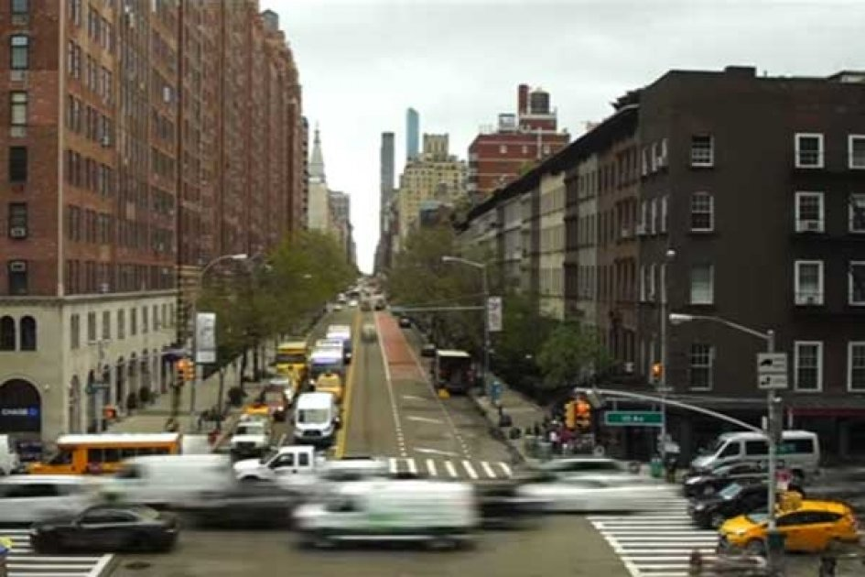
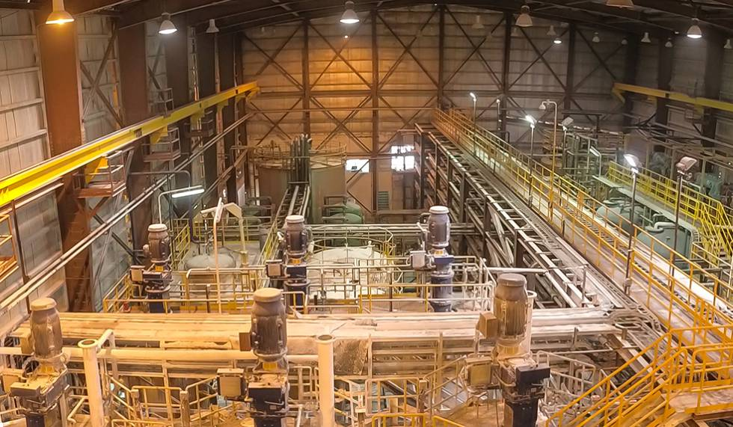
2. Αγροτική Κοινωνιολογία - Η μελέτη της αγροτικής κοινωνίας
Αγροτική Οικονομία και Αγροτική Κοινωνική Έρευνα →
κατανόηση των μετασχηματισμών που συμβαίνουν μέσα στην αγροτική κοινωνία και ιδίως στη γεωργία και το γεωργικό επάγγελμα (Δαουτόπουλος, 2005)
Προαγωγή ευημερίας του αγροτικού πληθυσμού

Slide 23
2. Αγροτική Κοινωνιολογία - Η μελέτη της αγροτικής κοινωνίας
Η συστηματική μελέτη της αγροτικής κοινωνίας τοποθετείται χρονικά στη διάρκεια του 20^{ου} αιώνα*
Διακρίνεται σε 2 φάσεις:
Από τις αρχές του αιώνα έως και τον Β’ Παγκόσμιο Πόλεμο
Στη μεταπολεμική περίοδο
(Δαουτόπουλος, 2005)
* 20^{ος} αιώνας: 1η Ιανουαρίου 1901 - 31 Δεκεμβρίου 2000
Β’ Παγκόσμιος Πόλεμος: 1939 – 1945

Slide 24
2. Αγροτική Κοινωνιολογία - Η μελέτη της αγροτικής κοινωνίας
1^{η} φάση
Η.Π.Α. → ανάπτυξη του επιστημονικού κλάδου της Αγροτικής Κοινωνιολογίας
Ευρώπη→ αγροτική οικονομία, ανθρωπογεωγραφία, ανθρωπολογία κ.α.
2^{η} φάση
Η.Π.Α. και Ευρώπη → συμβολή της Αγροτικής Κοινωνιολογίας στη μελέτη των κοινωνικών προβλημάτων του αγροτικού χώρου.
Ιδιάζουσας σημασίας η κοινωνική έρευνα σε αναπτυσσόμενες χώρες και στον Τρίτο Κόσμο.
(Δαουτόπουλος, 2005)

Slide 25
2. Αγροτική Κοινωνιολογία - Η μελέτη της αγροτικής κοινωνίας
Στην Ελλάδα…
Μελέτη του αγροτικού χώρου από κοινωνικής πλευράς από το 1950
Συνέβαλε το Εθνικό Κέντρο Κοινωνικών Ερευνών, από το 1960
Μελετητές: κοινωνικοί ανθρωπολόγοι, ανθρωπογεωγράφοι και κοινωνιολόγοι (κυρίως ξένοι και έπειτα ακολούθησαν και Έλληνες)
Από το μεγαλύτερο μέρος αυτών των ερευνών λείπει η ιστορική διάσταση καθώς…
η πλειονότητα των μελετών αφορούν εμπειρικές, επιτόπιες έρευνες διαμέσου ερωτηματολογίων, συνεντεύξεων, παρατήρησης κ.α., με τη συμμετοχή ή όχι των ίδιων των ερευνητών (Λαμπίρη - Δημάκη, 1984)
(Δαουτόπουλος, 2005)

Slide 26
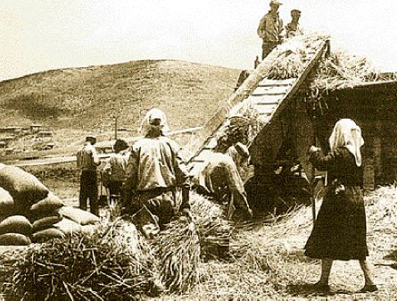
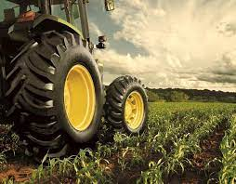
2. Αγροτική Κοινωνιολογία – Η αγροτική κοινωνία στη σύγχρονη εποχή
«Εκσυγχρονισμός και αλλαγές των αγροτικών κοινωνιών»
(Δαουτόπουλος, 2005)

Slide 27
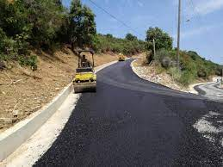
2. Αγροτική Κοινωνιολογία – Η αγροτική κοινωνία στη σύγχρονη εποχή
Εκσυγχρονισμός και αλλαγές των αγροτικών κοινωνιών:
Λήψη μέτρων πολιτικής και τιμών → γεωργικό εισόδημα
Μέτρα βελτίωσης συνθηκών τεχνικής υποδομής στην ύπαιθρο
(οδικό δίκτυο, αρδευτικά, ηλεκτροδότηση κ.α.)
(Δαουτόπουλος, 2005)

Slide 28
2. Αγροτική Κοινωνιολογία – Η αγροτική κοινωνία στη σύγχρονη εποχή
Εκσυγχρονισμός και αλλαγές των αγροτικών κοινωνιών (συνέχεια):
3. Βελτίωση συνθηκών γενικής και επαγγελματικής εκπαίδευσης
4. Παροχή νοσοκομειακής και φαρμακευτικής περίθαλψης
5. Χαμηλότοκα δάνεια σε γεωργούς
6. Προώθηση αγροτικών συνεταιρισμών
7. Προσπάθειες συνολικής αναδιάρθρωσης της αγροτικής οικονομίας
π.χ. καθεστώς Τσαουσέσκου, 1988 = αναδιάταξη αγροτικού πληθυσμού με τη συγκέντρωση των αγροτικών χωριών σε πόλεις που χτίζονταν Στη Ρουμανική ύπαιθρο.
Η πρακτική αυτή του ανατρέποντος Ρουμανικού καθεστώτος καταδικάστηκε στο Παγκόσμιο Συνέδριο Αγροτικής Κοινωνιολογίας, Μπολώνια 1988 - Ιταλία
(Δαουτόπουλος, 2005)

Slide 29
2. Αγροτική Κοινωνιολογία – Η αγροτική κοινωνία στη σύγχρονη εποχή
Οι αλλαγές σε μια κοινωνία, ιδίως αγροτική, φέρουν πάντοτε θετικό πρόσημο;
Όχι, ιδίως σε περιπτώσεις όπου οι αλλαγές αυτές έχουν αναγκαστικό χαρακτήρα
Οι αλλαγές που επιδέχεται μια αγροτική περιοχή διαφέρει από περιοχή σε περιοχή και από χώρα σε χώρα
Η μείωση του αγροτικού πληθυσμού αποτελεί ένα σημαντικό σύγχρονο ζήτημα
(Δαουτόπουλος, 2005)

Slide 30
2. Αγροτική Κοινωνιολογία – Η αγροτική κοινωνία στη σύγχρονη εποχή
Αγροτικός πληθυσμός = ο πληθυσμός που διαβιεί σε κάποια αγροτική περιοχή
Γεωργικός Πληθυσμός = ο οικονομικά ενεργός πληθυσμός που ασχολείται
με τη γεωργία, ηλικίας 10-65 ετών
Αγροτική περιοχή = πληθυσμός <2.000 κατοίκων
Ημιαστική περιοχή = πληθυσμός 2.000 – 9.999 κατοίκων
Αστική περιοχή = πληθυσμός >10.000 κατοίκων
(Δαουτόπουλος, 2005)

Slide 31
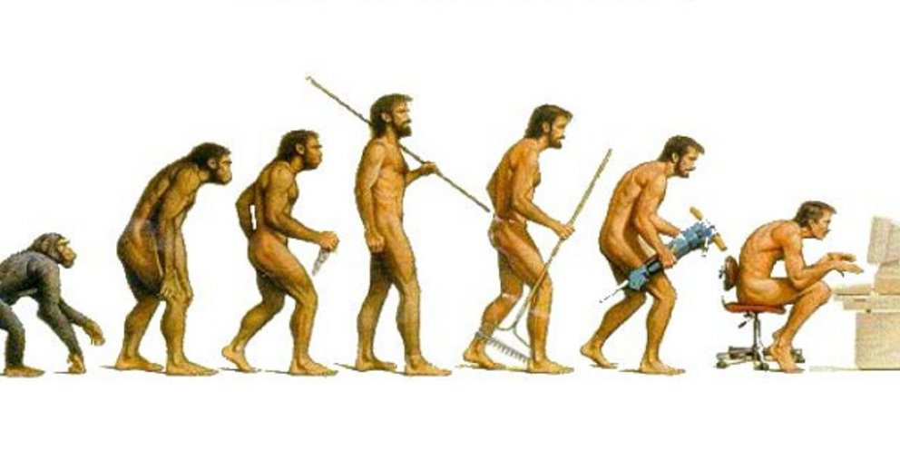
2. Αγροτική Κοινωνιολογία – Η εξέλιξη των αγροτικών κοινωνιών
Η εξέλιξη των αγροτικών κοινωνιών είναι μια συνεχής διαδικασία που μας οδηγεί από το στάδιο της «πρωτόγονης κοινωνίας» στο στάδιο της «κοινωνίας των χωρικών» και στο τελικό στάδιο της «σύγχρονης κοινωνίας».
(Δαουτόπουλος, 2005)

Slide 32
2. Αγροτική Κοινωνιολογία – Η εξέλιξη των αγροτικών κοινωνιών
Τα στάδια αυτά αποτελούν τα κύρια συστήματα κοινωνικής οργάνωσης διακρίνονται με ορισμένα βασικά χαρακτηριστικά (Τσαούσης, 1970).
Η πρωτόγονη κοινωνία:
μικρή σε μέγεθος και απομονωμένη γεωγραφικά, οικονομικά, κοινωνικά και πολιτιστικά.
2. Η κοινωνία των χωρικών:
Ξεκίνησε με την εμφάνιση του φαινομένου της πόλης, συναισθηματικός δεσμός με τη γη και εμφάνιση γεωργικού επαγγέλματος → τρόπος ζωής για αυτοσυντήρηση και αυτάρκεια.
3. Η βιομηχανική ή σύγχρονη κοινωνία:
Ο σύγχρονος γεωργός παίρνει σιγά- σιγά τη θέση του χωρικού, οικονομικός δεσμός με τη γη, γεωργία = μορφή επιχείρησης.
(Δαουτόπουλος, 2005)

Slide 33
Εργασίες Μαθήματος
Δώστε έναν ορισμό για τον όρο «Αγροτική Κοινωνιολογία»
Διαβάστε το άρθρο με τίτλο: «Από τους καταυλισμούς σε σπίτια - Το μεγάλο στοίχημα για την κοινωνική ένταξη των Ρομά» και απαντήστε στα παρακάτω ερωτήματα:
Σε ποιο επιστημονικό πεδίο το εντάσσεται;
Τι είδους θεματικές παρουσιάζονται;
Ποιοι είναι οι εμπλεκόμενοι στο ζήτημα που πραγματεύεται το άρθρο;
Ποιο στοιχείο επηρέασε τις σημερινές συνθήκες διαβίωσης των εν λόγω πληθυσμού;
Με ποιον τρόπο συγκεντρώθηκαν τα στοιχεία που παρουσιάζονται στο άρθρο;
Είναι ένα επιστημονικό πεδίο, υποπεδίο της επιστήμης της Κοινωνιολογίας, άμεσα συνδεόμενο με τη μελέτη της κοινωνικής δομής και των συγκρούσεων στις αγροτικές περιοχές, το οποίο επιχειρεί να επιλύσει διάφορα ζητήματα.

Slide 34
Βιβλιογραφία
Αρετή Δημοσθένους, Γυναίκα και Ισλάμ. Το διαζύγιο και οι μεικτοί γάμοι. Έρευνα νομική και θρησκειολογική, εκδ. Ακρίτας, Αθήνα, 2005, σελ. 36, υπος.9.
Giddens Antony, 2009, (επιμέλεια-μετάφραση Τσαούσης Γ. Δημήτρης), Κοινωνιολογία, εκδόσεις ΔΙΔΟΤΟΥ, Αθήνα
Παναγής Λεκατσάς, Η Ψυχή. Η ιδέα της ψυχής και της αθανασίας της και τα έθιμα του θανάτου. εκδ. Καστανιώτης, Αθήνα, 2000, σελ. 364-365.
Oswyn Murray, «Η κοινωνική ζωή στην Κλασσική Ελλάδα’’ , στο: Πανεπιστήμιο της Οξφόρδης, Η Ελλάδα και ο Ελληνιστικός κόσμος, μτφρ. Αλική Τσοστσορού-Μύστακα, εκδ. Νεφέλη, Αθήνα, 1996, σελ. 309.
Pierre Montet, Η καθημερινή ζωή στην Αρχαία Αίγυπτο, μτφρ. Έλλη Αγγέλου, εκδ. Παπαδήμας, Αθήνα, 2006, σελ. 55-56.
Τσαούσης Δ., 1970, Στοιχεία Κοινωνιολογίας, Αθήνα.
https://enallaktikos.gr/oi-taseis-stin-agrotiki-apascholisi-ka/

Slide 35
Τέλος…

